Slide 1


HỌC VIỆN CÔNG NGHỆ BƯU CHÍNH VIỄN THÔNG
KHOA CÔNG NGHỆ THÔNG TIN 2
-----🙞🙜🕮🙞🙜-----
BÁO CÁO ĐỒ ÁN
NHẬP MÔN TRÍ TUỆ NHÂN TẠO
TÌM HIỂU THUẬT TOÁN RANDOM FOREST
Giáo viên hướng dẫn: Nguyễn Thị Tuyết Hải
NHÓM 27
N20DCCN002 - BÙI TUẤN ANH
N20DCCN082 - NGUYỄN PHAN NHỰT TRƯỜNG
N20DCCN054 - NGUYỄN TẤN PHÁT
Thành phố Hồ Chí Minh, 05/2023

Slide 2
Thuật toán Random Forests

Slide 3
Nội dung bài thuyết trình bao gồm
Định nghĩa
Các bước xây dựng thuật toán
Ưu điểm
Nhược điểm
Ứng dụng thực tế
Xây dựng ví dụ
*Use them in PowerPoint or Google Slides. Or customize them, save them as JPEG and use them in Google Jamboard or Microsoft Whiteboard. - Or print them out if you prefer. -

Slide 4
Định nghĩa thuật toán Random Forests
01

Slide 5
Did you know?
Thuật toán Random Forest là một thuật toán học có giám sát (supervised learning) được sử dụng cho cả phân lớp và hồi quy. Thuật toán này được xây dựng dựa trên việc kết hợp nhiều cây quyết định (decision trees) để tạo ra một mô hình dự đoán chính xác và ổn định hơn.

Slide 6


Slide 7
Các bước xây dựng thuật toán Random Forests
02

Slide 8
Thuật toán Random Forests
Bước 1
Bước 2
Bước 3
Bước 4
Bước 5
Chọn ngẫu nhiên một tập con của dữ liệu huấn luyện.
Xây dựng một cây quyết định trên tập con này.
Lặp lại các bước 1 và 2 k lần (k là số lượng cây quyết định được chọn) để xây dựng nhiều cây quyết định khác nhau.
Đưa ra dự đoán cho một điểm dữ liệu mới bằng cách đưa nó qua tất cả các cây quyết định và tính toán số lượng phiếu bầu cho mỗi lớp.
Chọn lớp có số phiếu bầu cao nhất là kết quả cuối cùng.

Slide 9
Ưu điểm thuật toán Random Forests
03
Được coi là một phương pháp chính xác và mạnh mẽ vì số cây quyết định tham gia vào quá trình này

Slide 10
Ưu điểm
First
Khả năng xử lý các tập dữ liệu lớn.
Next
Khả năng xử lý các tập dữ liệu có nhiều biến.
Third
Khả năng xử lý các tập dữ liệu có giá trị thiếu.

Slide 11
Ưu điểm
Fourth
Khả năng xác định mức độ quan trọng của các biến trong mô hình.
Fifth
Khả năng xác định mức độ chính xác của mô hình.
Last
Có thể được sử dụng trong cả hai vấn đề phân loại và hồi quy.

Slide 12
Nhược điểm thuật toán Random Forests
04
Random forests chậm tạo dự đoán bởi vì nó có nhiều cây quyết định.

Slide 13
Nhược điểm
cause
effect #1
Chậm tạo dự đoán
Sử dụng quá nhiều cây quyết định
effect #2
Có thể bị overfitting nếu số cây quá lớn.
effect #3
Không thể giải thích kết quả dự đoán một cách chi tiết như các thuật toán khác như cây quyết định.

Slide 14
Ứng dụng Random Forests trong thực tế
05
Nó được sử dụng trong các bài toán phân loại và hồi quy với tập dữ liệu lớn và có nhiều biến. Nó cũng được sử dụng khi cần xác định mức độ quan trọng của các biến trong mô hình.

Slide 15

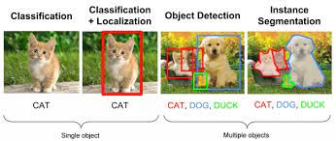
Phân loại hình ảnh

Slide 16

Dự đoán giá cổ phiếu.

Slide 17

Dự đoán nhà đất

Slide 18
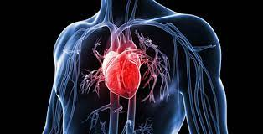
Phân loại bệnh tim mạch

Slide 19



Dự đoán
khả năng khách hàng sẽ mua sản phẩm.
khả năng khách hàng sẽ hủy đơn hàng.
khả năng khách hàng sẽ trả nợ.

Slide 20
VÍ DỤ
Chest pain | Good Blood Circ | Blocked Arteries | Weight | Heart Disease
NO | No | No | 125 | No
Yes | Yes | Yes | 180 | Yes
Yes | Yes | No | 210 | No
Yes | No | Yes | 167 | Yes

Slide 21
Bootstrap dataset
Chest pain | Good Blood Circ | Blocked Arteries | Weight | Heart Disease
Yes | Yes | Yes | 180 | Yes
No | No | No | 125 | No
Yes | No | Yes | 167 | Yes
Yes | No | Yes | 167 | Yes

Slide 22
Good Circle
Chest pain | Good Blood Circ | Blocked Arteries | Weight | Heart Disease
Yes | Yes | Yes | 180 | Yes
No | No | No | 125 | No
Yes | No | Yes | 167 | Yes
Yes | No | Yes | 167 | Yes

Slide 23
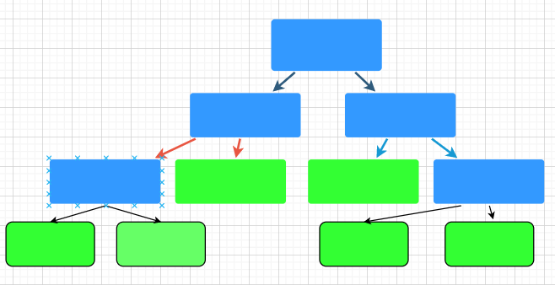
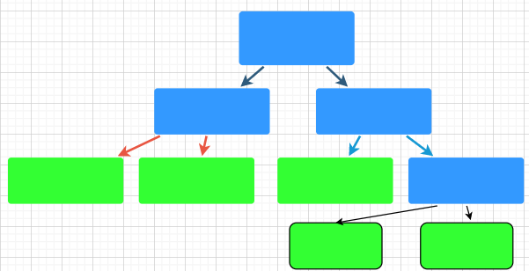
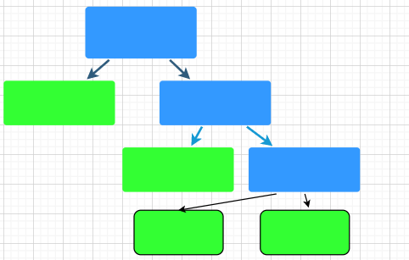
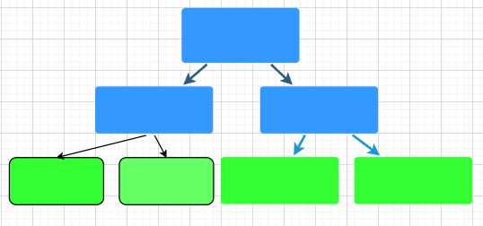
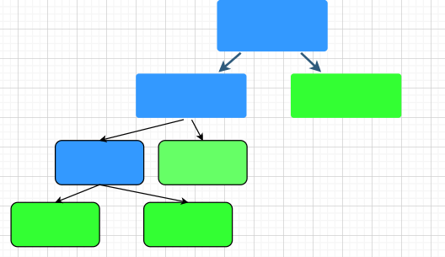

Slide 24
Chest pain | Good Blood Circ | Blocked Arteries | Weight | Heart Disease
Yes | No | No | 168

Slide 25
Good Circle
YES : 5
NO : 1

Slide 26
Chest pain | Good Blood Circ | Blocked Arteries | Weight | Heart Disease
Yes | No | No | 168 | Yes

Slide 27
CẢM ƠN CÔ VÀ CÁC BẠN ĐÃ LẮNG NGHE
NHÓM 27

